Slide 1
Intrinzično neuređeni proteini u staničnoj signalizaciji i regulaciji
Lea Barbarić
Kemijski seminar 1
P. E. Wright, H. J. Dyson, Nat Rev Mol Cell Biol 16 (2015) 18-29.

Slide 2
Što su to intrinzično neuređeni proteini
Važan dio stanične signalizacije
Sposobnost tvorenja raznih interakcija
Fleksibilnost
Ne mogu se pravilno smatati
Neuređenost potječe iz primarne strukture
Vezanje nukleinskih kiselina, proteina i malih molekula
Uloga u mnogim biološkim procesima

Slide 3
OPćenito
Analizom genoma, uočeno je da su neuređene regije česte kod eukariotskih proteina
Niska kompleksnost aminokiselinskog slijeda → pretežito hidrofilne, nabijene ak
Fluktuiraju između mnoštvo različitih konformacija
Mogu biti potpuno ili dijelomično neuređeni
Većina eukariotskog proteoma = neuređene + pravilno smotane globularne regije
Čvorišta u signalizacijskim mrežama

Slide 4
KARAKTERIZIRANJE NEUREĐENOSTI
Web-serveri povezani s bazama podataka sekvenci neuređenih regija ljudskog proteoma
Programi poput DisProt Predictor of Protein Disorder (DisProt) ili Prediction of Intrinsically Unstructured Proteins (IUPred)
Mogu se kreirati ansambli struktura koji se mogu analizirati pomoću metoda poput NMR-a i SAXS-a
Rentgenska kristalografija ili NMR za određivanje struktura u veznoj konformaciji

Slide 5
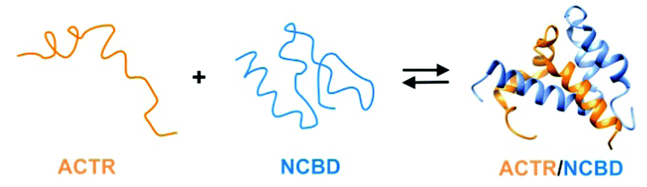
MOTIVI INTERAKCIJA
Često sadrže sekvence koje mogu vezati nukleinske kiseline, proteine i male molekule
Ljudski proteom → više od 100 tisuća takvih motiva
Polimorfizam
Prilikom interakcije, odnosno vezanja, neuređene strukture smataju se u pravilne → mehanizam coupled binding and folding

Slide 6
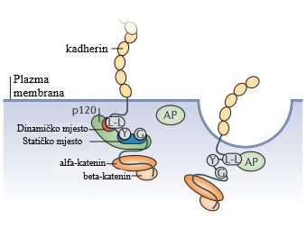
Čvorišta signalizacije
Neuređene regije sadrže višestruke interakcijske motive → vezanje raznih liganada
Lako slaganje u komplekse višeg reda (signalosomi)
Slobodna energija vezanja nije homogeno raspoređena preko svih veznih mjesta
Dinamička vezna mjesta = slab afinitet vezanja, fluktuiranje između različitih konformacija
Statička vezna mjesta = visoki afinitet, čvrsto vezanje
Dodatna regulacija kroz posttranslacijske modifikacije i alosteriju

Slide 7
Posttranslacijske modifikacije
Često veliki klasteri modifikacija
Preko milijun interakcijskih motiva u humanom proteomu
Acetilaze, kinaze, metilaze i drugi enzimi
Najčešća modifikacija = fosforilacija
Može biti jednostruka ili višestruka
Kombinacija posttranslacijskih modifikacija rezultira različitim signalima → različiti signalni putevi

Slide 8
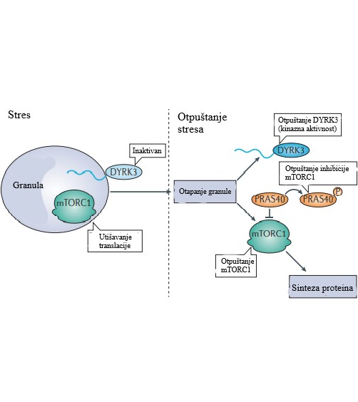
Signalizacijski kompleksi višeg reda
- Kompleksi višeg reda zvani signalosomi
- Amplificiraju signal, doprinose prostornoj i vremenskoj kontroli
- Nastajanje komplekasa kroz reverzibilne protein-protein interakcije
- Citoplazmatske i jezgrene granule bez membrana
- Kinaza mTORC1 koja regulira stanični rast i metabolizam

Slide 9
Alternativni splicing
90% humanih gena
Tkivo-specifični eksoni = bogati neuređenim regijama, konstitutivni eksoni = bogati pravilno smotanim regijama
Regulacija signala ovisno o tipu stanice i tkiva
Uloga u pre-mRNA splicingu i alternativnom splicingu koje katalizira spliceosom
Nastajanje spliceosoma i prepoznavanje mRNA = veliki udio neuređenih proteina
Katalitička jezgra spliceosoma = veliki udio uređenih proteina
Regulacija posttranslacijskim modifikacijama u neuređenim dijelovima

Slide 10
Hvala na pažnji

